Slide 1


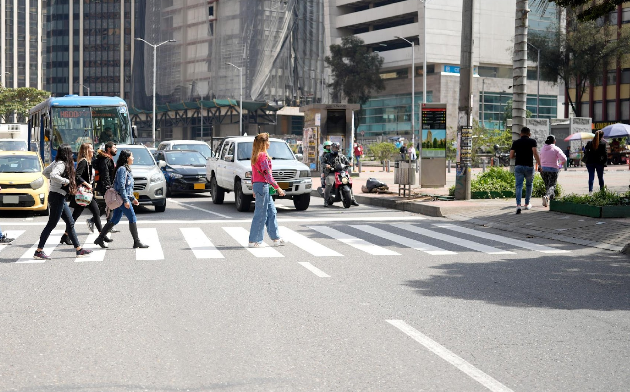




ESTRATEGIA DE RENDICIÓN DE CUENTAS LOCALES
GESTIÓN 2024
Usaquén

Slide 2

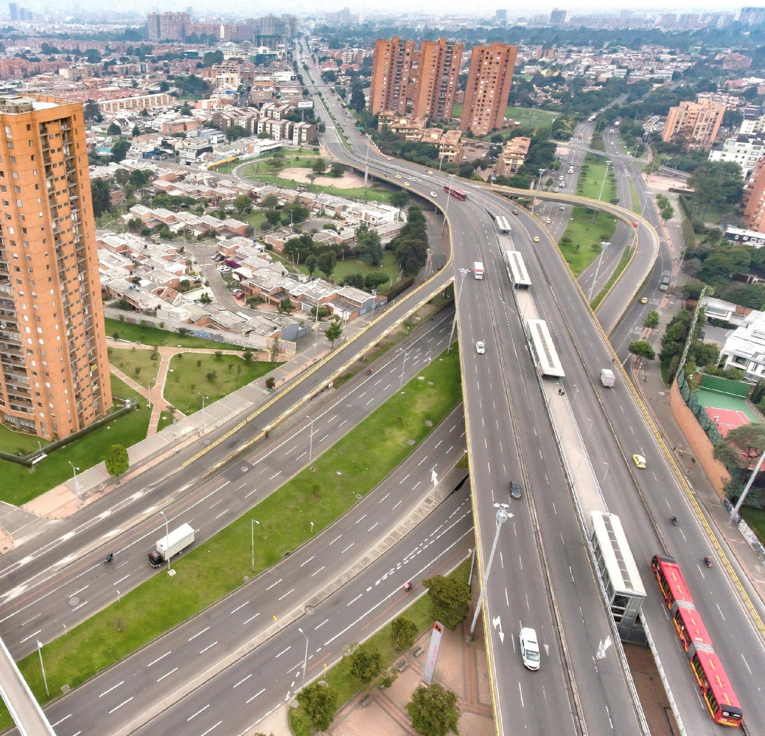
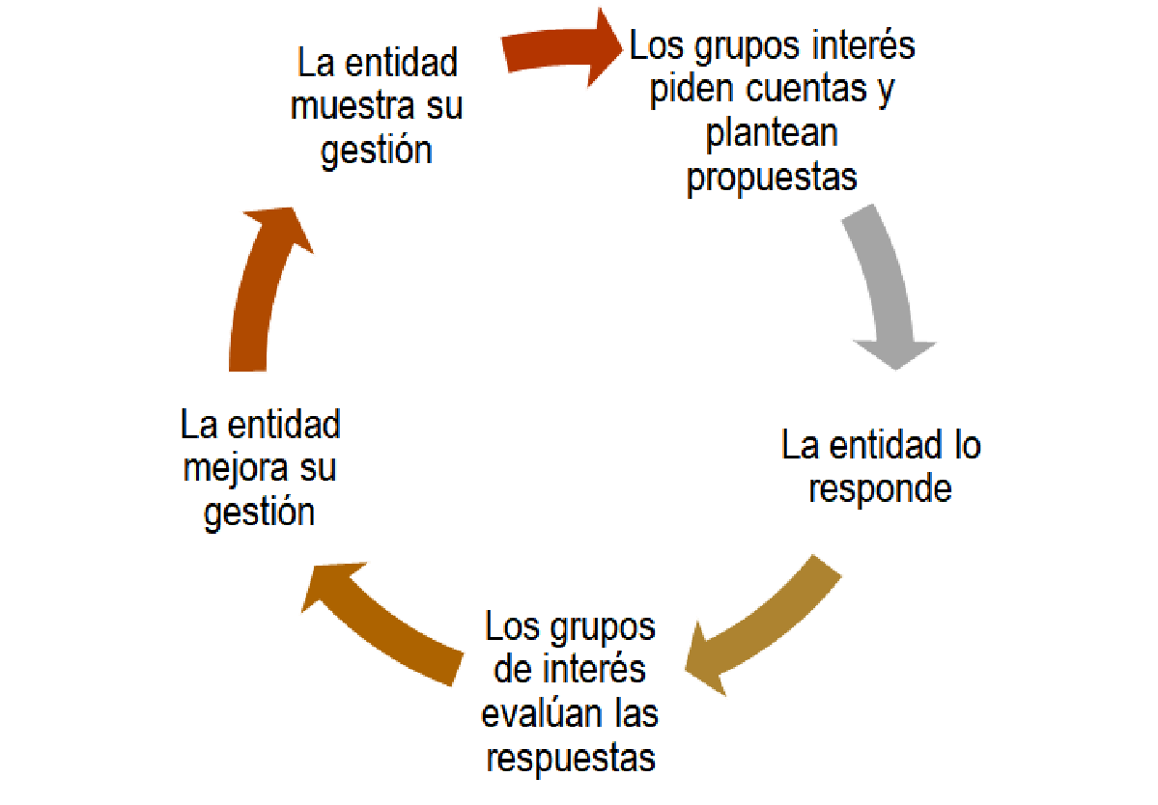


¿Qué es la rendición de cuentas?
“La rendición de cuentas es un proceso que busca la transparencia de la gestión de la Administración Pública, y la adopción de los principios de Buen Gobierno, eficiencia, eficacia y transparencia en todas las actuaciones del servidor público”. (Ley 1757 de 2015 art. 48).

Slide 3

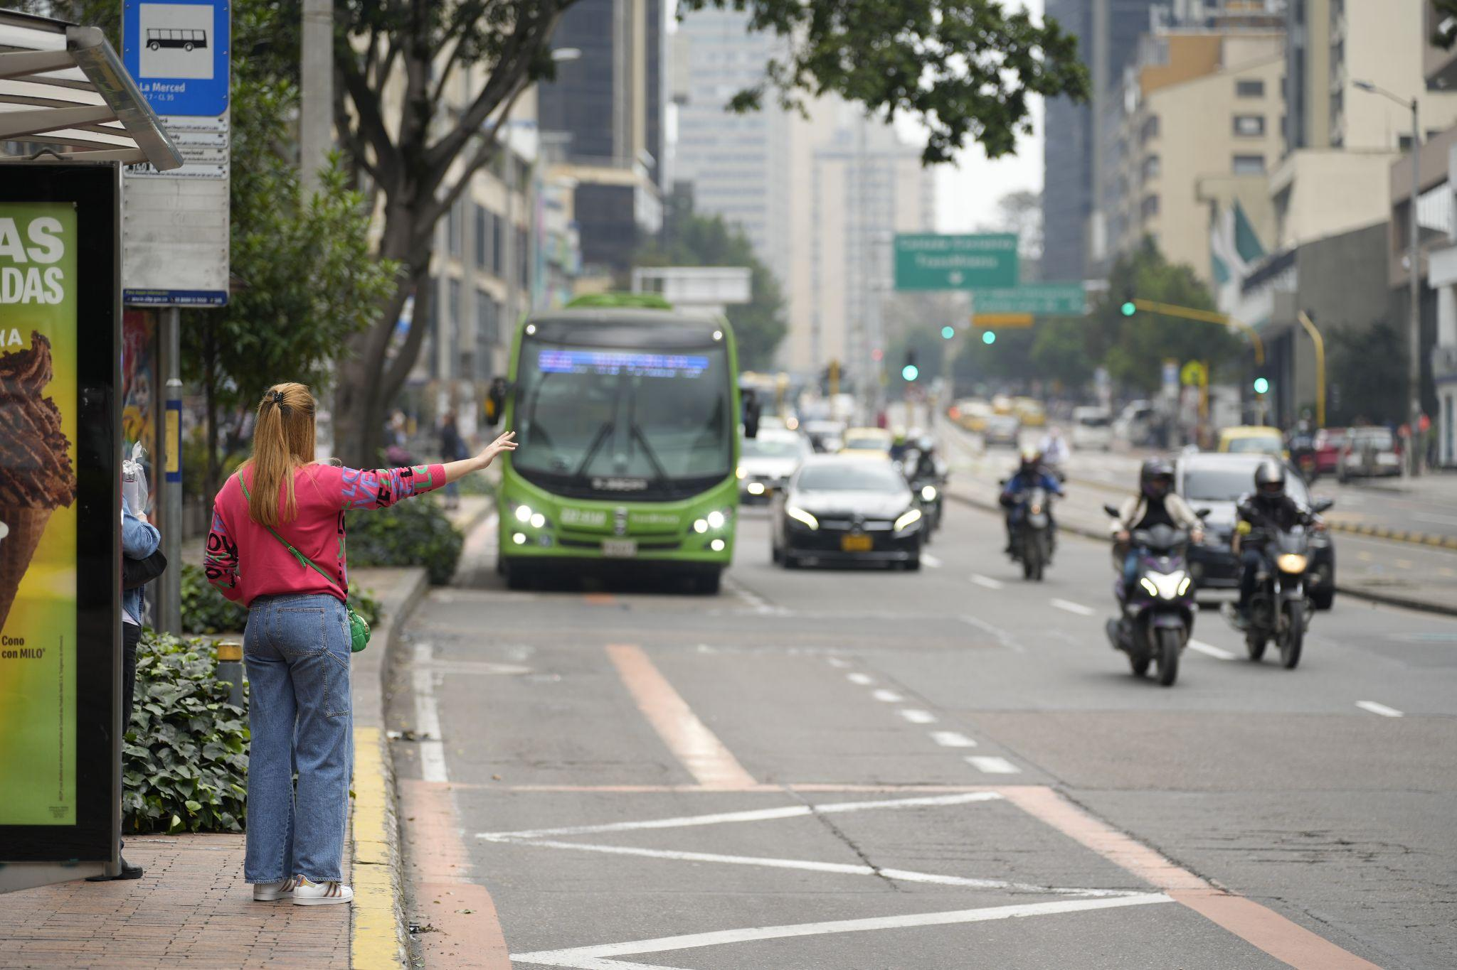
Inversión Presupuestal
Siniestralidad vial
Niñas y niños primero
Señalización
Semaforización
Control de tránsito y transporte
Acciones de gestión en vía
Planes de Manejo de Tránsito - PMT
Infraestructura
Transporte privado
Bicicleta y Peatón
Gestión Social
Acciones pedagógicas en seguridad. vial y cultura ciudadana
Dirección de Inteligencia para la Movilidad
Transparencia
CONTENIDO

Slide 4
1. Inversión Presupuestal 2024
La Inversión presupuestal para la presente RdC obedece a:
Plan de Desarrollo 2021-2024 “UN NUEVO CONTRATO SOCIAL Y AMBIENTAL PARA LA BOGOTÁ DEL SIGLO XXI”
Plan de Desarrollo 2024-2027 “BOGOTÁ CAMINA SEGURA”

Slide 5
Inversión Presupuestal 2024
Plan de Desarrollo 2021-2024 (Nuevo contrato Social y Ambiental para la Bogotá del siglo XXI).
PROYECTO | RESERVA-EJECUTADO | VIGENCIA-EJECUTADO
Consolidación del programa niñas y niños primero para mejorar las experiencias de viaje de la población estudiantil en Bogotá (Al Colegio en Bici, Ciempiés, Ruta Pila) | $1,148´590,859.00 | $711´038,488.00
Implementación de señalización para mejorar las condiciones de seguridad vial, movilidad y accesibilidad en Bogotá (Medidas de pacificación, mantenimiento señales verticales, sistemas de contención vehicular, implementación señales verticales, zonas escolares, pasos peatonales, demarcación Km-carril) | $1,201´014,348.00 | $605´044,955.00
TOTAL | $2.349´605.207,00 | $ 1.316´083.443,00

Slide 6
Inversión Presupuestal 2024
Plan de Desarrollo 2024-2027 ( Bogotá Camina Segura)
PROYECTOS | RESERVA-EJECUTADO | VIGENCIA-EJECUTADO
7998 - Implementar 60km de mantenimiento de señalización y/o demarcación en cicloinfraestructura en la ciudad | $ 245.327.185,00 | $ 140.582.400,00
8001 - Consolidación de las intervenciones en el espacio público para el mejoramiento de las condiciones de movilidad y seguridad vial en los corredores y puntos estratégicos en Bogotá D.C. | $ 659.174.714,00 | $ 556.991.726,00
7996 - Niñas y Niños Primero: Acompañamiento de viajes Biciparceros, cienpies, Guardacaminos y Ruta Pila. | $ 68.369.727,42 | $ 59.424.274,00
TOTAL | $ 972.871.626,00 | $ 756.998.400, 00

Slide 7
Inversión Presupuestal 2024
INVERSIÓN PRESUPUESTAL 2024 | RESERVA-EJECUTADO | VIGENCIA-EJECUTADO
Plan de Desarrollo 2021-2024 (Nuevo contrato Social y Ambiental para la Bogotá del siglo XXI). | $2.349.605.207,00 | $ 1.316´083.443,00
Plan de Desarrollo 2024-2027 ( Bogotá Camina Segura) | $ 972.871.626,00 | $ 756.998.400, 00
TOTAL | $ 3.322.476.833 | $ 2.073.081.843

Slide 8
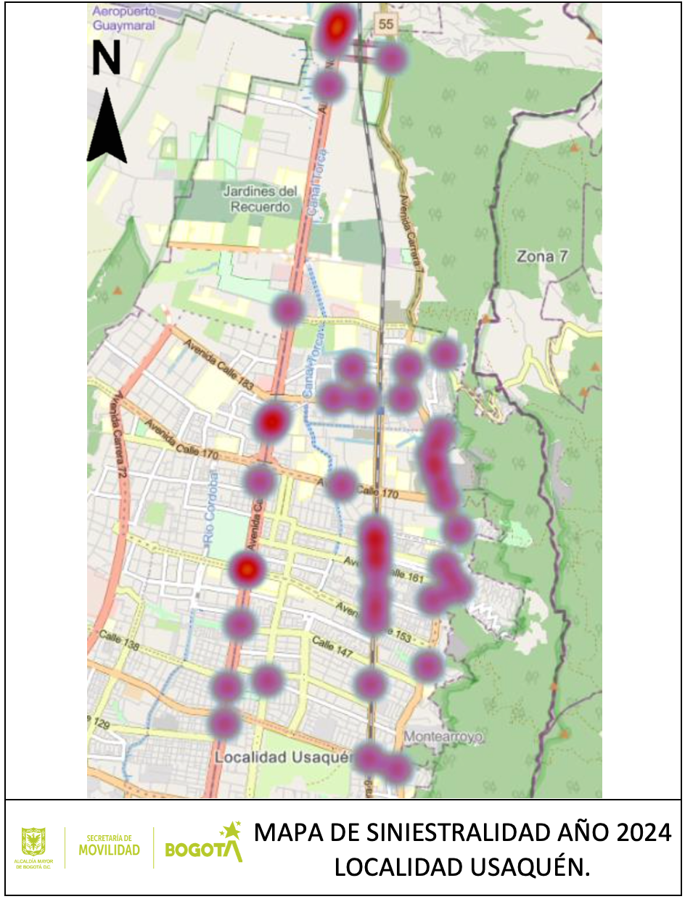
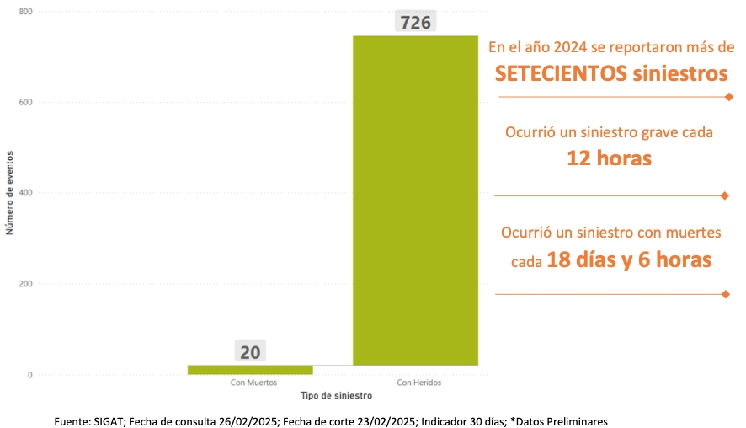
2. Siniestralidad Vial
En el año 2024 la localidad de Usaquén reportó 746 siniestros graves de tránsito con al menos un lesionado o víctima fatal.
Para el año 2024 se identificó una reducción en los peatones fallecidos del 58%. Para el caso de los usuarios de motocicleta fallecidos un aumento del 9% en fatalidades y en los ciclistas una reducción del 25%.

Slide 9


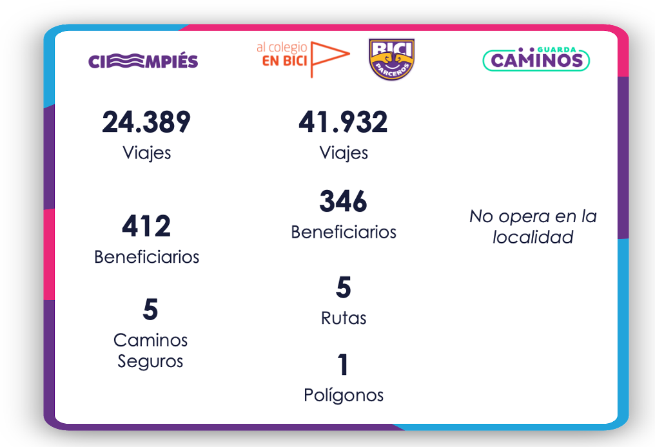
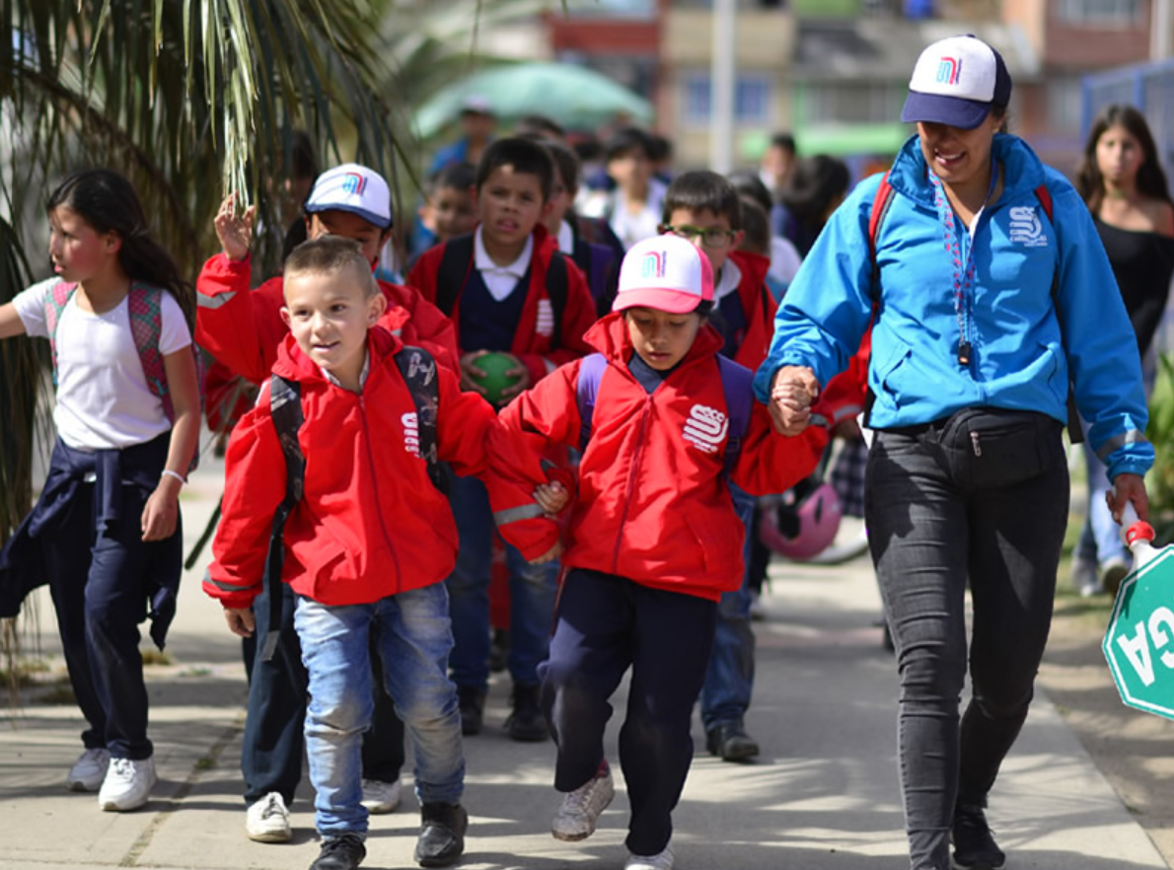


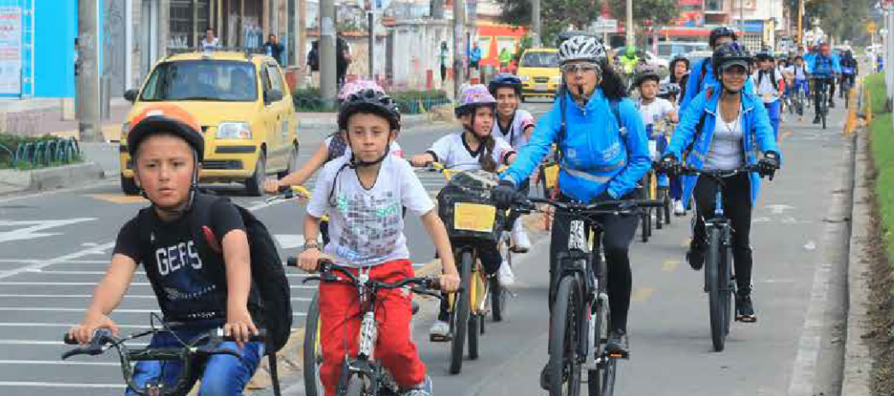
3. Niñas y niños primero

Slide 10
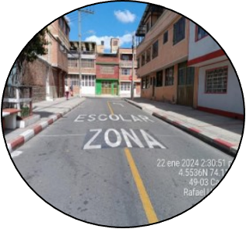

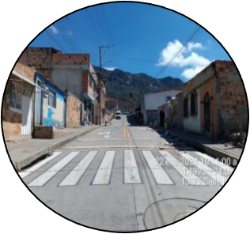
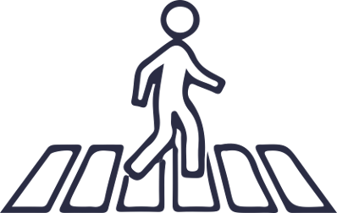
4. Señalización
Busca mejorar las condiciones de seguridad vial, movilidad y accesibilidad para todos los usuarios de la vía, a través de las mejoras al sistema de señalización en Bogotá D.C. En Usaquén durante en el 2024 se realizó lo siguiente:
558 INSTALACIÓN DE SEÑALIZACIÓN
9.299 MANTENIMIENTO DE SEÑALIZACIÓN
127 PASOS PEATONALES

Slide 11
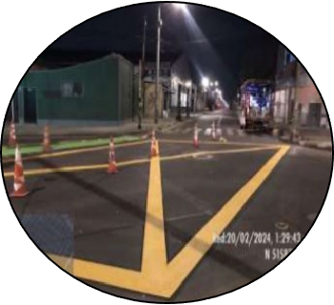

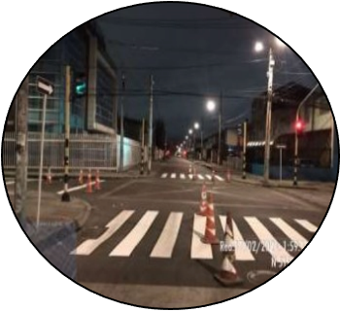

4. Señalización
Busca mejorar las condiciones de seguridad vial, movilidad y accesibilidad para todos los usuarios de la vía, a través de las mejoras al sistema de señalización en Bogotá D.C. En Usaquén durante en el 2024 se realizó lo siguiente:
151 MEDIDAS INTEGRALES DE PACIFICACIÓN
2,42 KM CARRIL DEMARCADO

Slide 12
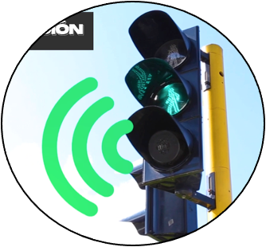
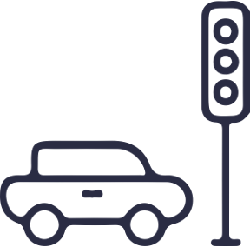
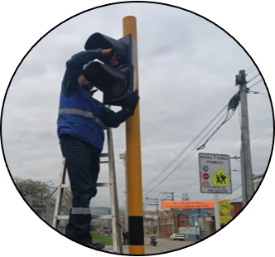

5. Semaforización
Durante el año 2024 en el distrito se implementaron 38 intersecciones nuevas y 34 intersecciones se complementaron con nuevos dispositivos de señalización.
Llegando a las siguientes cifras:
1657 INTERSECCIONES CON SEMÁFOROS PARA REGULACIÓN PEATONAL
319 INTERSECCIONES CON SEMÁFOROS PARA REGULACIÓN CICLISTA.
2.860 DISPOSITIVOS SONOROS
3096 DISPOSITIVOS BOTÓN PEATONAL

Slide 13
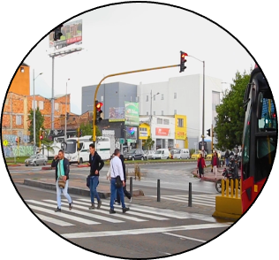
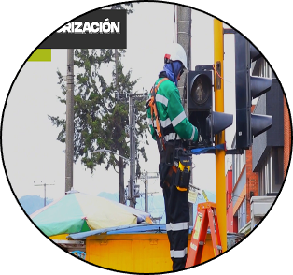
5. Semaforización
En la localidad de Usaquén se realizó:
2 INTERSECCIONES NUEVAS
4 COMPLEMENTOS
786 MANTENIMIENTO PREVENTIVO
1.014 MANTENIMIENTOS CORRECTIVOS
26 REPROGRAMACIONES
Expansión del sistema
114
116
2023
2024

Slide 14
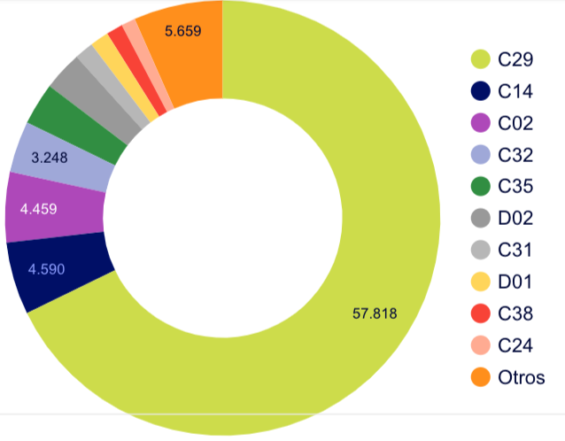
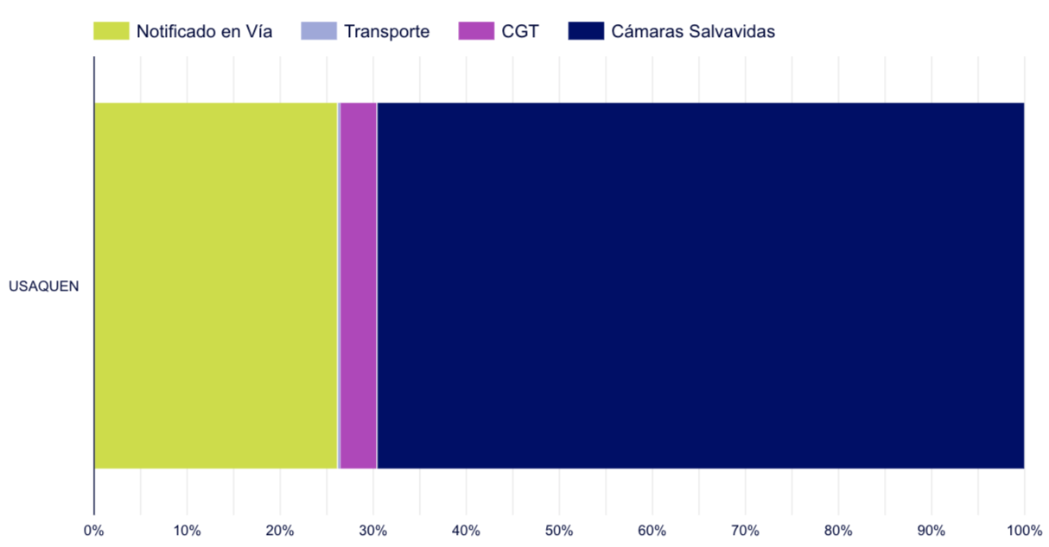
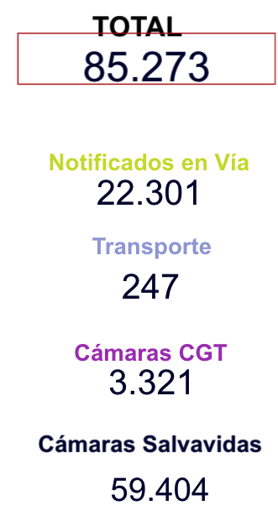
6. Control de Tránsito y Transporte
En el 2024 la SCTT en la localidad de Usaquén se registraron 85.273 comparendos, a continuación se muestran los registros de comparendos por medio de imposición y top de las diez (10) infracciones más recurrentes.
C29: Exceso de velocidad
C14: Sitios u horarios prohibidos
C35: Revisión técnico-mecánica
D02: Conducir sin seguros
C02: Estacionar en sitios prohibidos

Slide 15

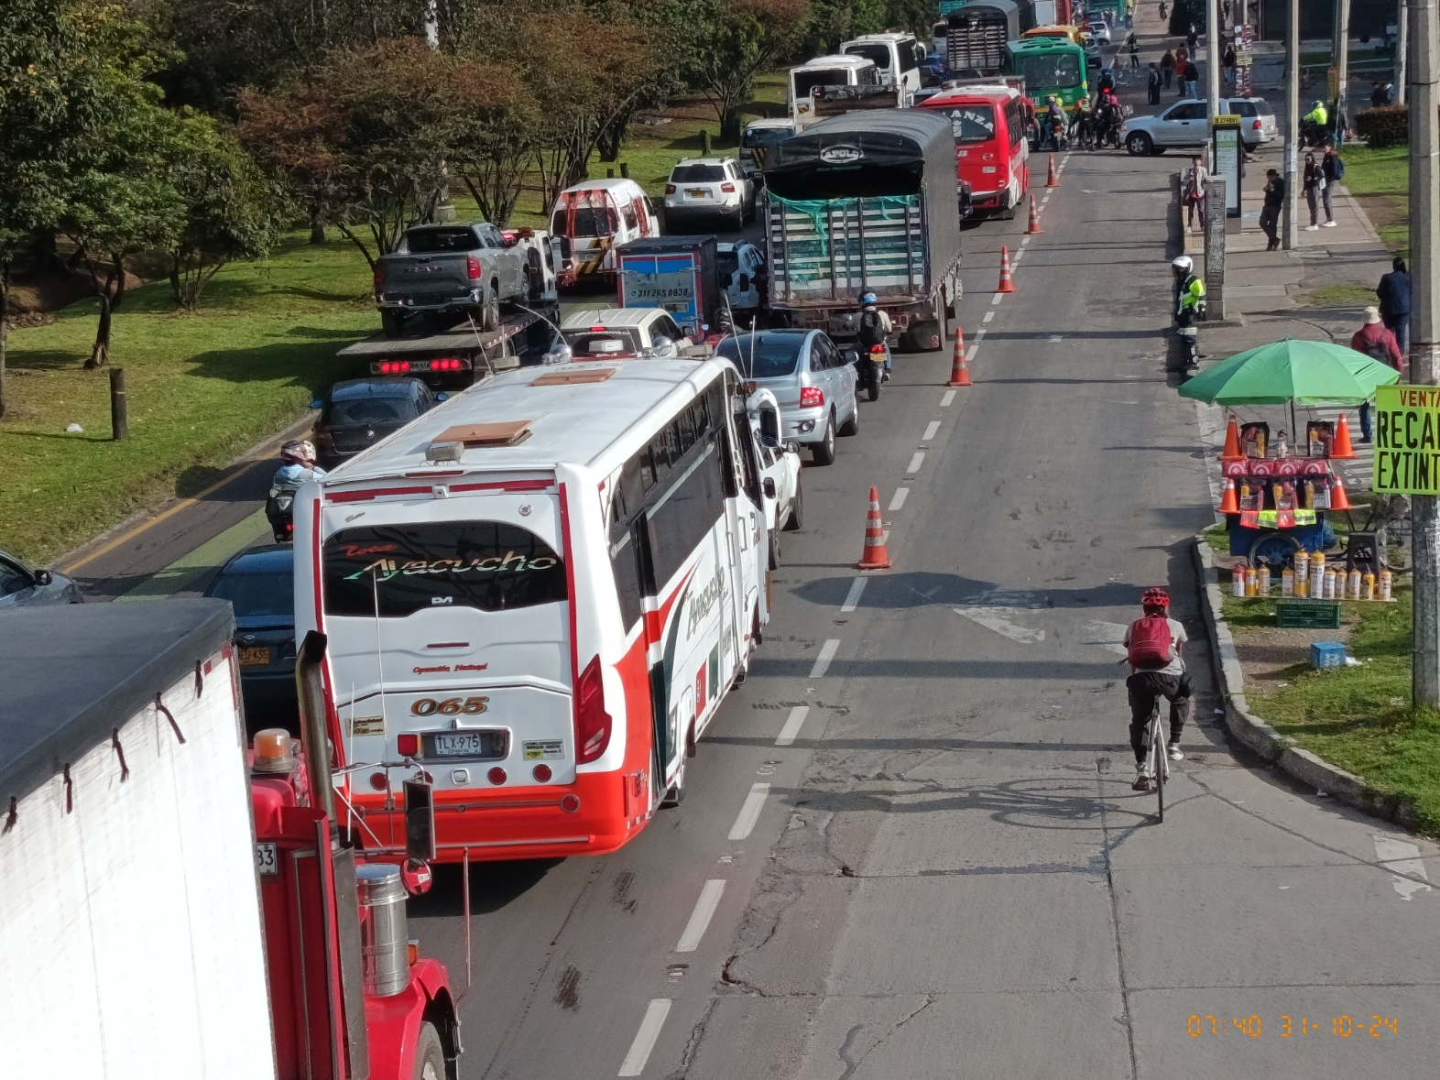
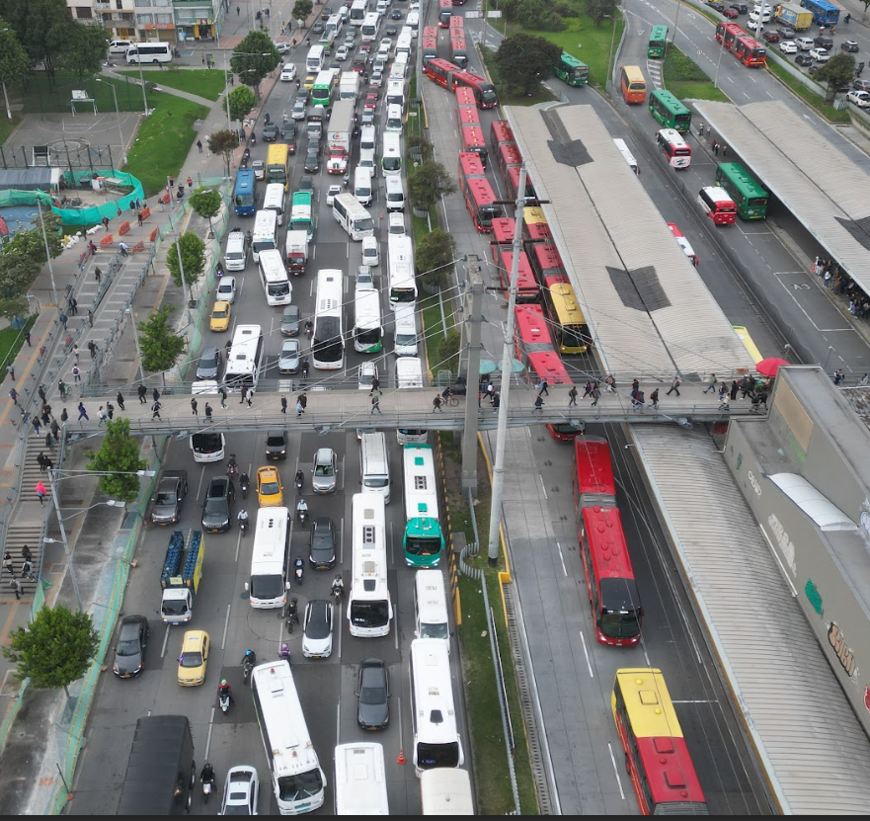
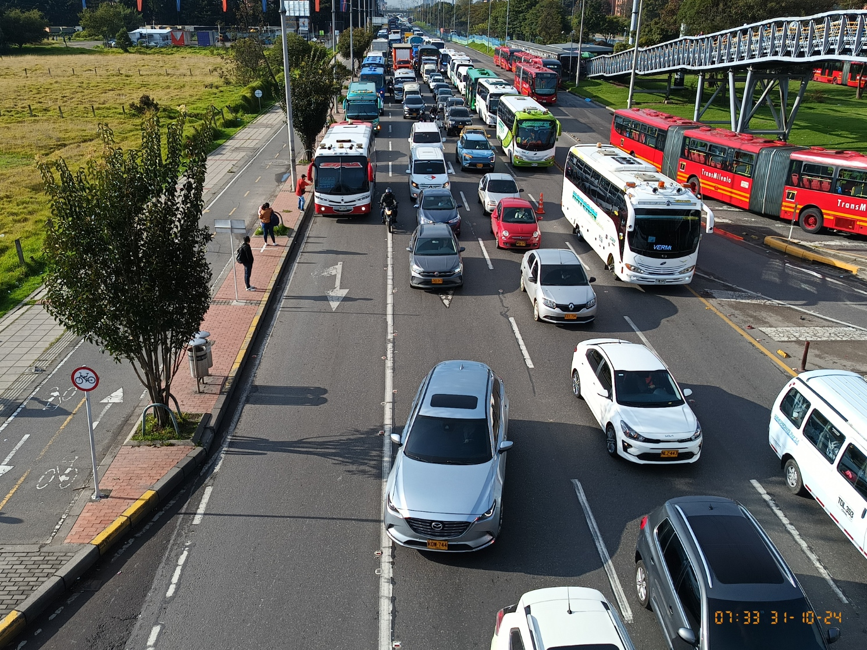
7. Acciones de Gestión en Vía
GESTIÓN Y RESULTADOS
CARRIL PREFERENCIAL AUTO NORTE.
Reducir los tiempos de viaje y seguridad vial para los cerca de 100.000 niños y niñas los cuales se movilizan en aproximadamente 2.800 rutas que transitan por el corredor entre las 6:00 y 8:30 am y entre las 2 y 4:30 pm para 68 instituciones educativas.

Slide 16
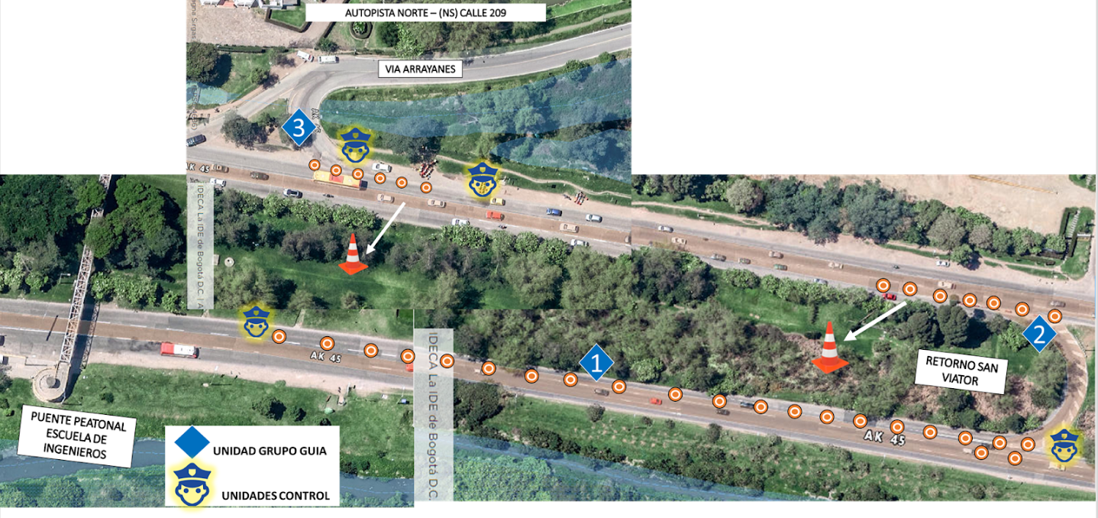
7. Acciones de Gestión en Vía
GESTIÓN Y RESULTADOS
Piloto Autopista Norte San Viator.
Optimizar las condiciones de operación en el retorno San Viator y la Entrada Arrayanes, contempla apoyo en el pie de fuerza para la regulación en la entrada al retorno.
Adicionalmente, el análisis de los datos obtenidos de operación del corredor permiten confirmar la hora crítica en la cual se debe implementar el piloto en la franja de 6:00 am a 8:00 am. hora de la mañana. (HMD de 6:00 a 7:00).

Slide 17
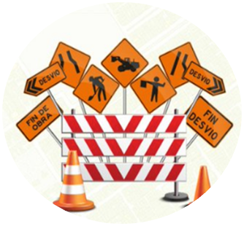
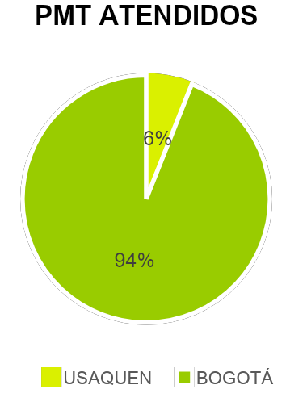
8. Planes de Manejo de Tránsito-PMT
En Usaquén en el 2024 se atendieron 2.740 solicitudes de PMT que equivalen al 6% del total de PMT atendidos en Bogotá. Sobre los PMT locales, 90% son PMT para obras de infraestructura y 10% son PMT para obras de infraestructura de servicios públicos.
`
42.876 PMT´s Bogotá
6%
2.740
PMT atendidos
90%
2.457*
PMT para obras de infraestructura
PMT para obras de infraestructura de servicios públicos
10%
283**
* COI: Consolidado de obras de infraestructura
** COSS: Consolidado de obras de Infraestructura de servicios públicos.
`

Slide 18
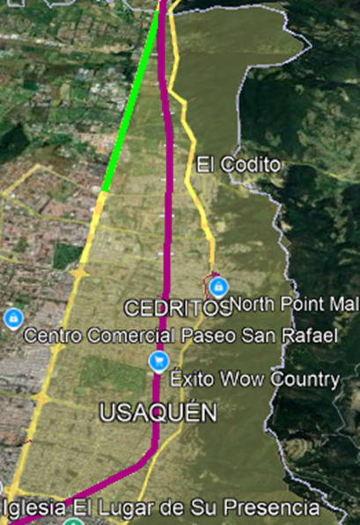

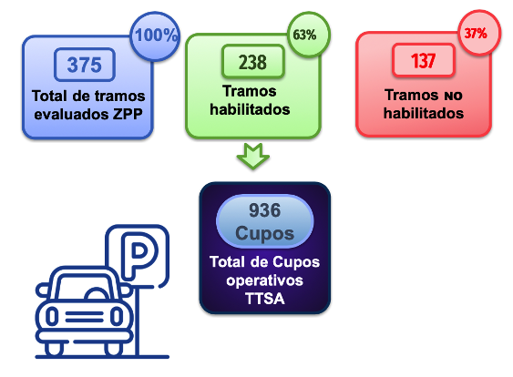

9. Infraestructura
Desde la SI se encaminan las políticas de desarrollo, construcción, mantenimiento y rehabilitación de la Infraestructura vial y de transporte, para la localidad de Usaquén en el 2024 se evaluó:
Zonas de Parqueo Pago

Slide 19
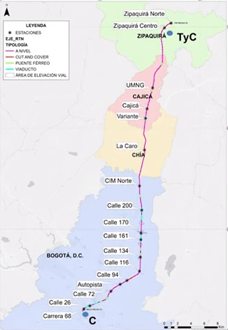
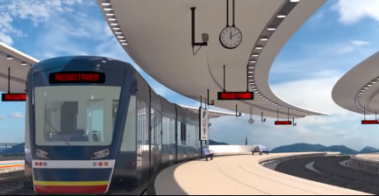
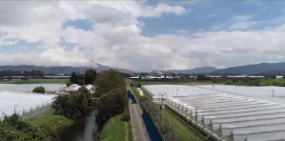
9. Infraestructura
REGIOTRAM DEL NORTE.
Longitud: 8,18 Km
Corredor férreo a nivel segregado con soluciones a desnivel (elevadas y subterráneas) para cruces viales y/o cuerpos de agua o en puntos específicos
Túnel Cut&Cover desde la CL 100 y hasta la CL 106
3 Viaductos Férreos (CL 161 – CL 165, CL 189 – CL 192 y CL 200)
3 Puentes Férreos (CL 140, CL 147 y CL 222)
4 Puentes Vehiculares (CL 134, CL 153, CL 170 y CL 183)
6 Estaciones (CL 116, CL 134, CL 161, CL 170, CL 200 y CIM Norte).

Slide 20
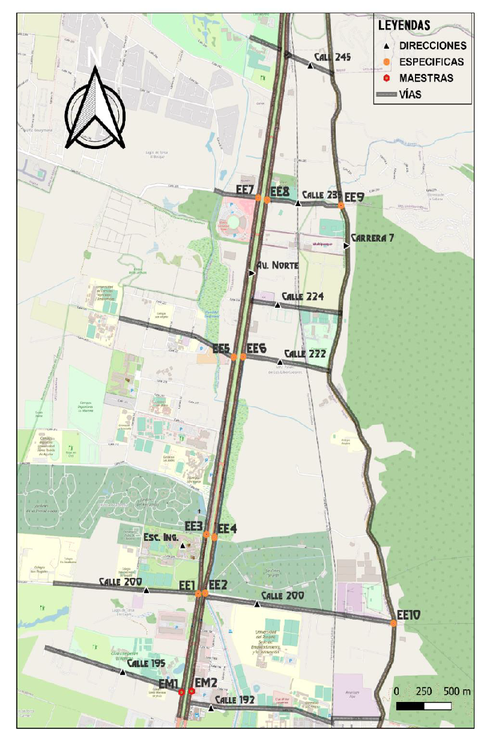
9. Infraestructura
ACCESOS NORTE.
Ampliación de la Autopista Norte desde la CL 191 hasta la CL 245 en una longitud aproximada de 4,2 Km. El proyecto está dividido en 5 unidades funcionales:
Unidad Funcional 1: Calzada Oriental de la Autopista Norte entre Calle 215 y Calle 245.
Unidad Funcional 2: Calzada Oriental de la Autopista Norte entre Calle 191 y Calle 215.
Unidad Funcional 3: Calzada Occidental de la Autopista Norte entre Calle 215 y Calle 245.
Unidad Funcional 4: Calzada Occidental de la Autopista norte entre Calle 191 y Calle 215.
Unidad Funcional 5: Construcción de dos retornos a desnivel con dos carriles cada uno para conectar los dos carriles externos de las calzadas oriental y occidental de la Autopista Norte entre Calle 191 y Calle 245, así como la intersección a desnivel de la Autopista Norte con Calle 201

Slide 21
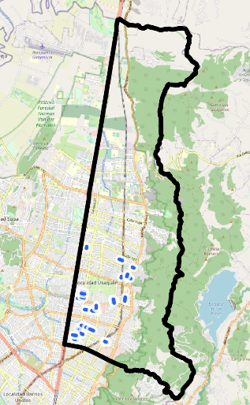
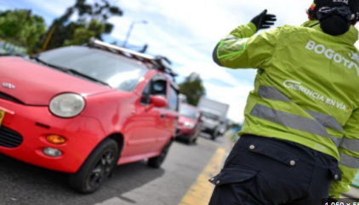
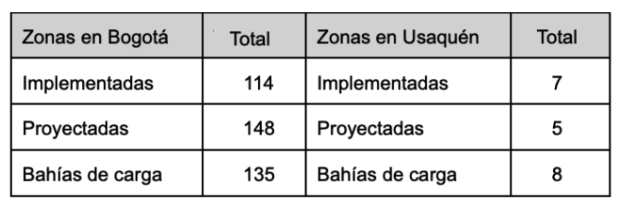

10. Transporte Privado
En la localidad de Usaquén se tiene implementada el área AI-03, AI-04 y AI-13 del proyecto ZPP - Contrato interadministrativo 2021-2470 con la TTSA, con un total de 936 cupos .
Zonas de cargue y descargue
Pico y placa solidario
Registro Distrital de Estacionamiento fuera de vía
En el 2024 se realizaron 499.343 solicitudes de permiso alcanzando un recaudo de $62.163.625.700.
175
Planes Integrales de Movilidad Sostenible
22

Slide 22
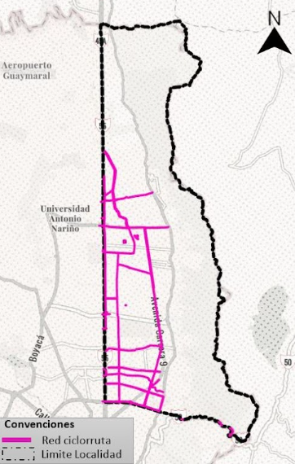




11. Bicicleta y Peatón
De los 661,07 Km Ciclo Infraestructura existente en el Distrito, 61,57 km se encuentra en la localidad de Usaquén.
71 Estaciones
45 Ciclo talleres
Bicicletas compartidas – Tem Bici
Jornada de registro de Bicicletas en la vía
16
Registro de Bicicletas
4.6449
9 IED
con 394 cupos
Cupos IED para Bicicletas

Slide 23
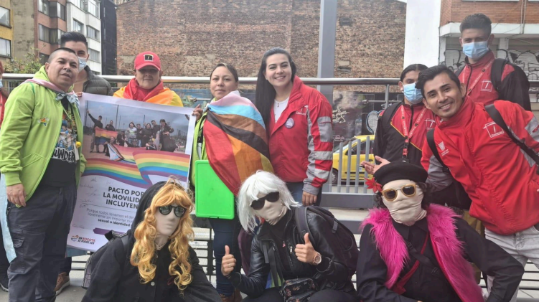

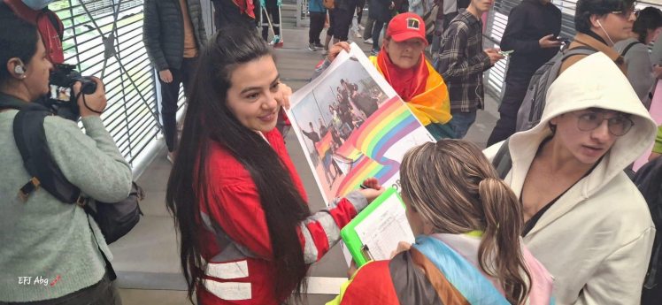
12. Gestión Social
La Oficina de Gestión Social a través de los Centros Locales de Movilidad-EGSL, promueve la participación activa e incidente de la ciudadanía en los territorios a partir de diversos escenarios de participación. En el 2024 se realizaron las siguientes acciones en la localidad Usaquén:
Ciudadanos atendidos
Actividades
ESTRATEGIAS DE INFORMACIÓN
115
369
ACCIONES PARA EL FORTALECIMIENTO DE PARTICIPACIÓN
20
180
PARTICIPACION CIUDADANA GRUPOS DE INTERES Y VALOR
228
58
CONTROL SOCIAL
1
1

Slide 24
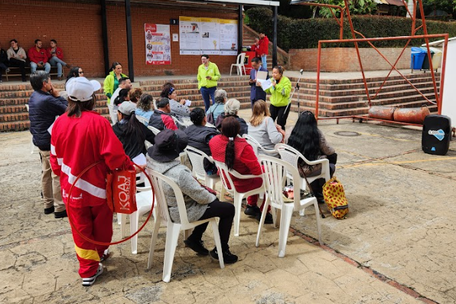
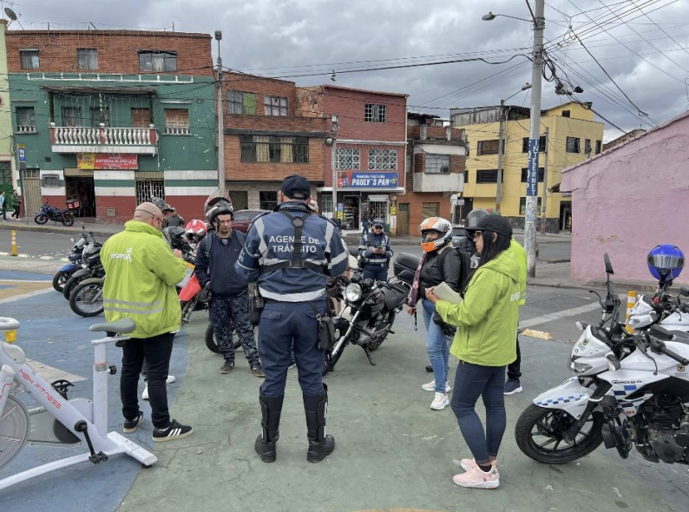
12. Gestión Social
La Oficina de Gestión Social a través de los Centros Locales de Movilidad-EGSL, promueve la participación activa e incidente de la ciudadanía en los territorios a partir de diversos escenarios de participación. En el 2024 se realizaron las siguientes acciones en la localidad de Usaquén:
Ciudadanos atendidos
Actividades
ARTICULACIÓN INTERINSTITUCIONAL
182
283
ATENCIÓN A LA CIUDADANÍA
167
409
GESTIÓN SOCIAL DE PROYECTOS
1
20
RENDICIÓN DE CUENTAS
1
88

Slide 25
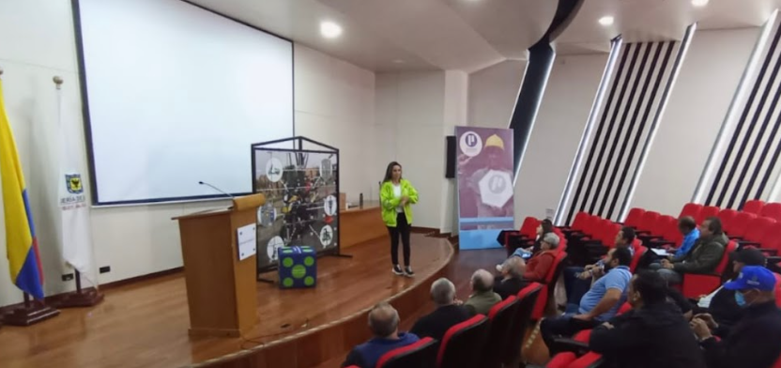
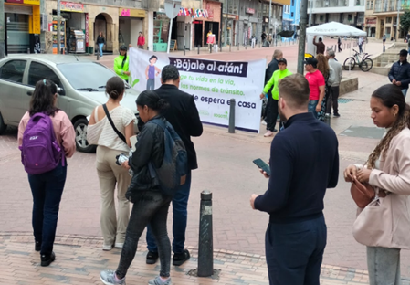
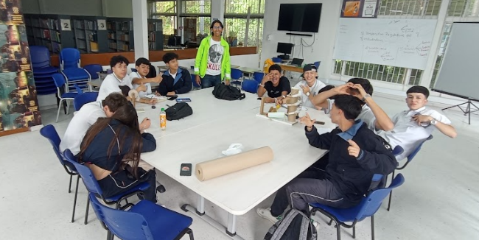
13. Acciones Pedagógicas en Seguridad
Vial y Cultura Ciudadana.
En el 2024, en la localidad de Santa Fe se desarrollaron 75 acciones pedagógicas en educación vial en las cuales participaron 5.898 personas.
32 Actividades en empresas y entidades
NO SE TIENE INFORMACIÓN DE USAQUÉN
4 Actividades en instituciones educativas
39 Acciones pedagógicas en vía

Slide 26
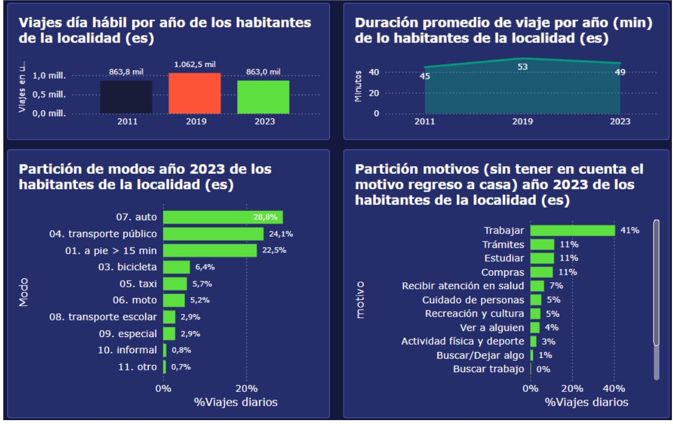
13. Dirección de Inteligencia para la
Movilidad
En el Observatorio de Movilidad de Bogotá se encontrar información relevante y actualizada sobre factores como siniestralidad vial, cómo se mueven los ciudadanos en Bogotá, número de registros de ciclistas entre otros temas, durante el 2024 se presentaron las siguientes cifras en la Localidad Usaquén.
Viajes diarios: 863 mil
Tiempo de viaje promedio: 49 min
Modos de transporte: 53% viajes en modos sostenibles
Principal motivo de viaje: Trabajar con el 41%

Slide 27
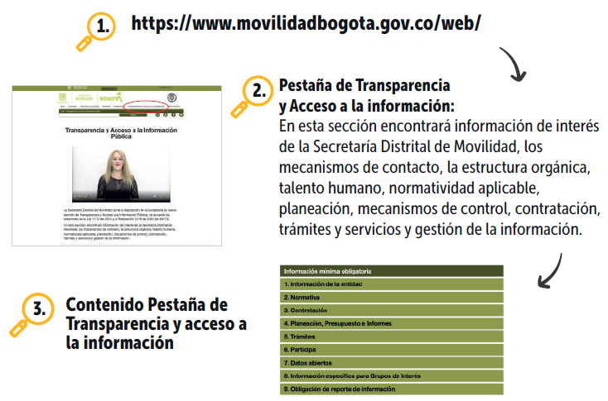
15. Transparencia
Para la Secretaría Distrital de Movilidad es fundamental la generación de mecanismos de confianza entre la ciudadanía y la Entidad, para consolidar la eficiencia del valor público y los elementos de consolidación de un gobierno abierto y una gestión pública efectiva.
Canal telefónico:
1. Centro de Contacto de Movilidad PBX: (601) 364-94-00 opción 2 ✔ Línea 195
Canal Virtual:
1.Página Secretaría Distrital de Movilidad: https://www.movilidadbogota.gov.co/web/sdqs
2. Correo Institucional: Bogotá te escucha
3. SuperCADE Virtual: https://supercade.bogota.gov.co/
Redes Sociales:
1. Facebook: https://www.facebook.com /secretaríamovilidadbogota
2. Twitter: https://twitter.com/ SectorMovilidad
3. Instagram: https://www.instagram.com/ sectormovilidad/
Canal Presencial:
1. Ventanillas de radicación de la sede de Calle 13 y Paloquemao
2. RED CADE de Movilidad, ubicados en los SuperCADE de 20 de Julio, Américas, Suba, Bosa y Fontibón.

Slide 28
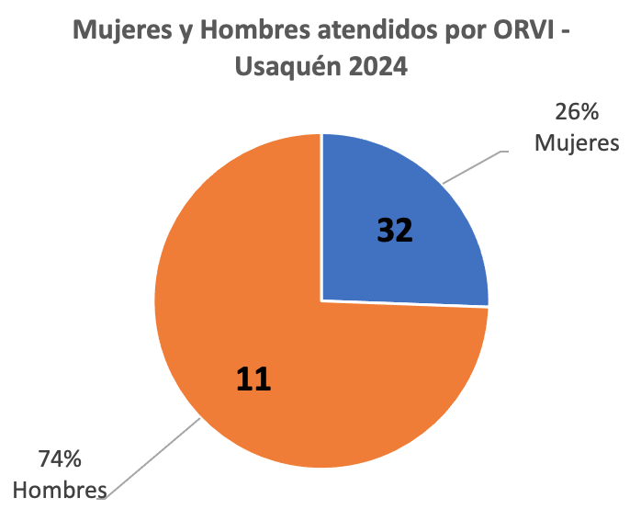
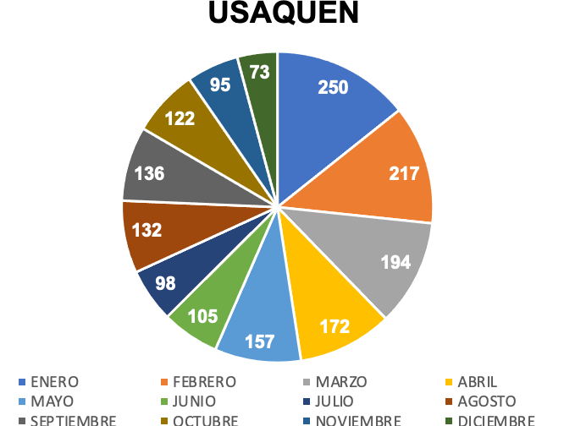
15. Transparencia
PARTICIPACIÓN POR LOCALIDAD EN LAS PETICIONES PQR RADICADAS 2024
ORVI
De las 25.396 atendidas en el Distrito, 1.751 corresponden a la localidad Usaquén

Slide 29
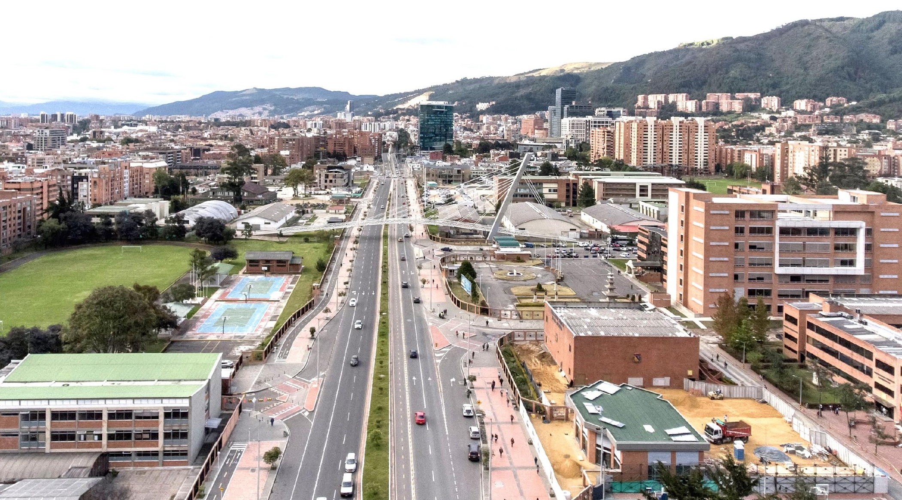



GRACIAS

